Slide 1

得到 ——科技信息智能采编系统
汇报者：董宇航
成员：董宇航、石凯峰、梁山

Slide 2





简介与定位
简介：《“得到”科技信息智能采编系统》可以帮助用户所想研究的方向或所想采集的网站快速的自动获取所需要的信息的一款web软件，只需简单的操作，即刻获取。
定位：科研机构和科研人员想要高效获取和利用科技信息。

Slide 3

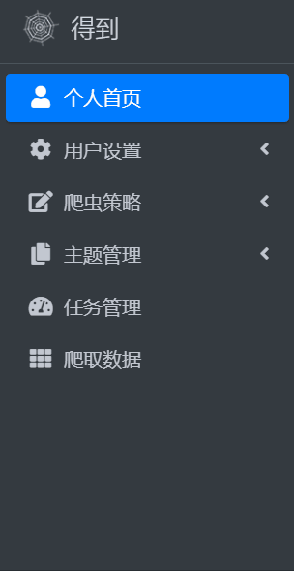
功能简介
左侧导航栏：
登录注册
用户设置
爬虫策略
主题管理
任务管理
爬取数据

Slide 4
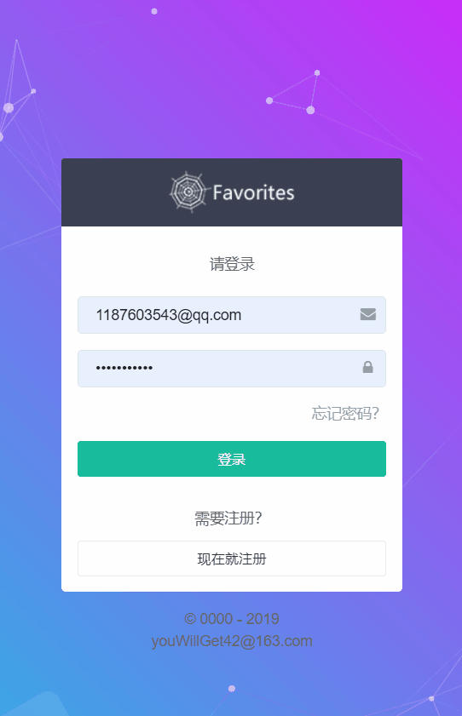


登录注册
此为登录注册的界面，邮箱密码登录后跳转到主页，

Slide 5
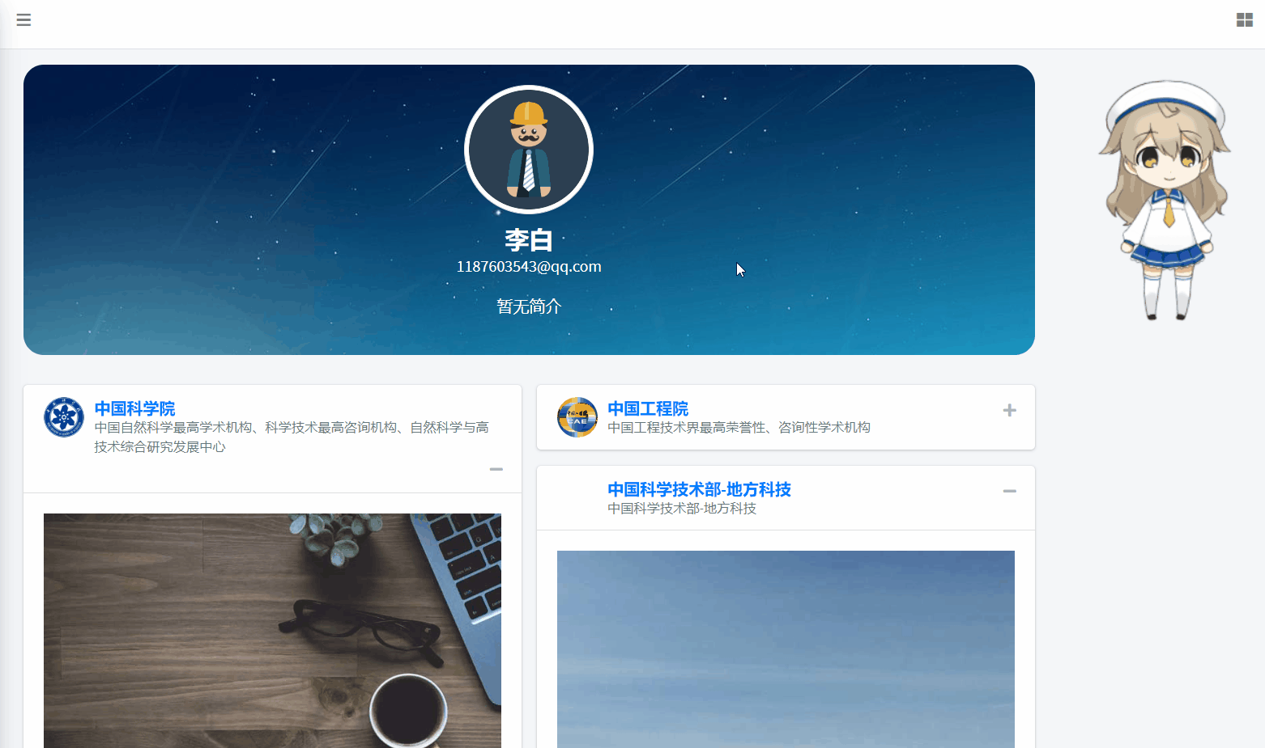

个人首页
上半部分为个人信息，下半部分为爬取的网站，点击可跳转到该网站，右侧为看板娘

Slide 6
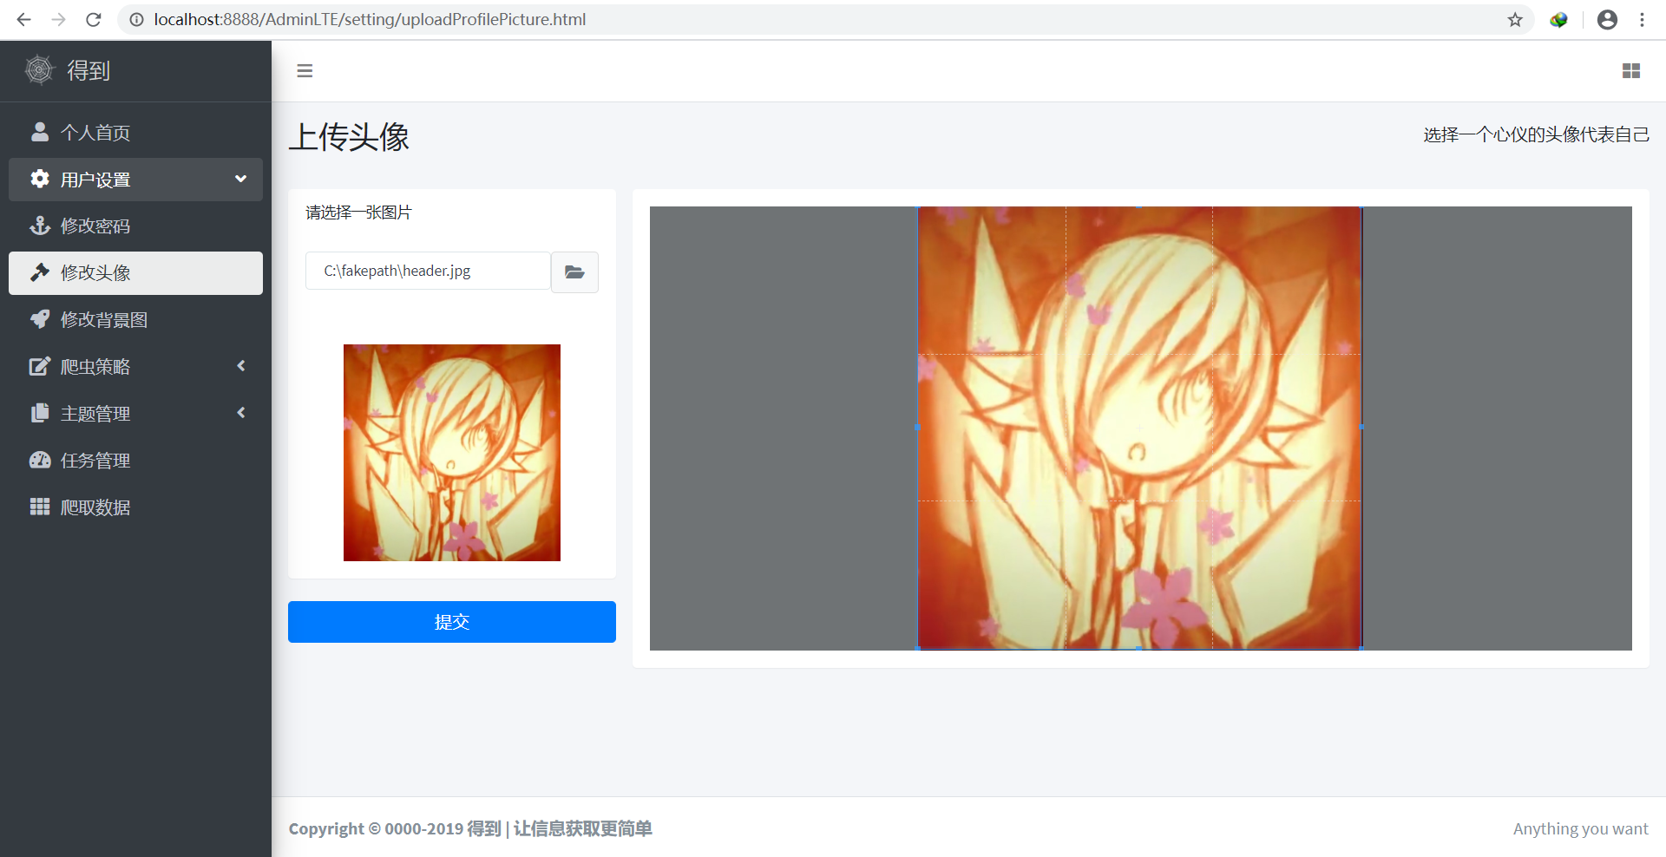
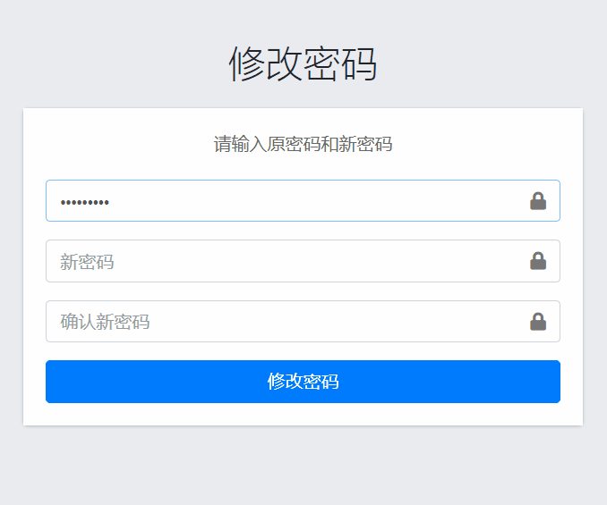
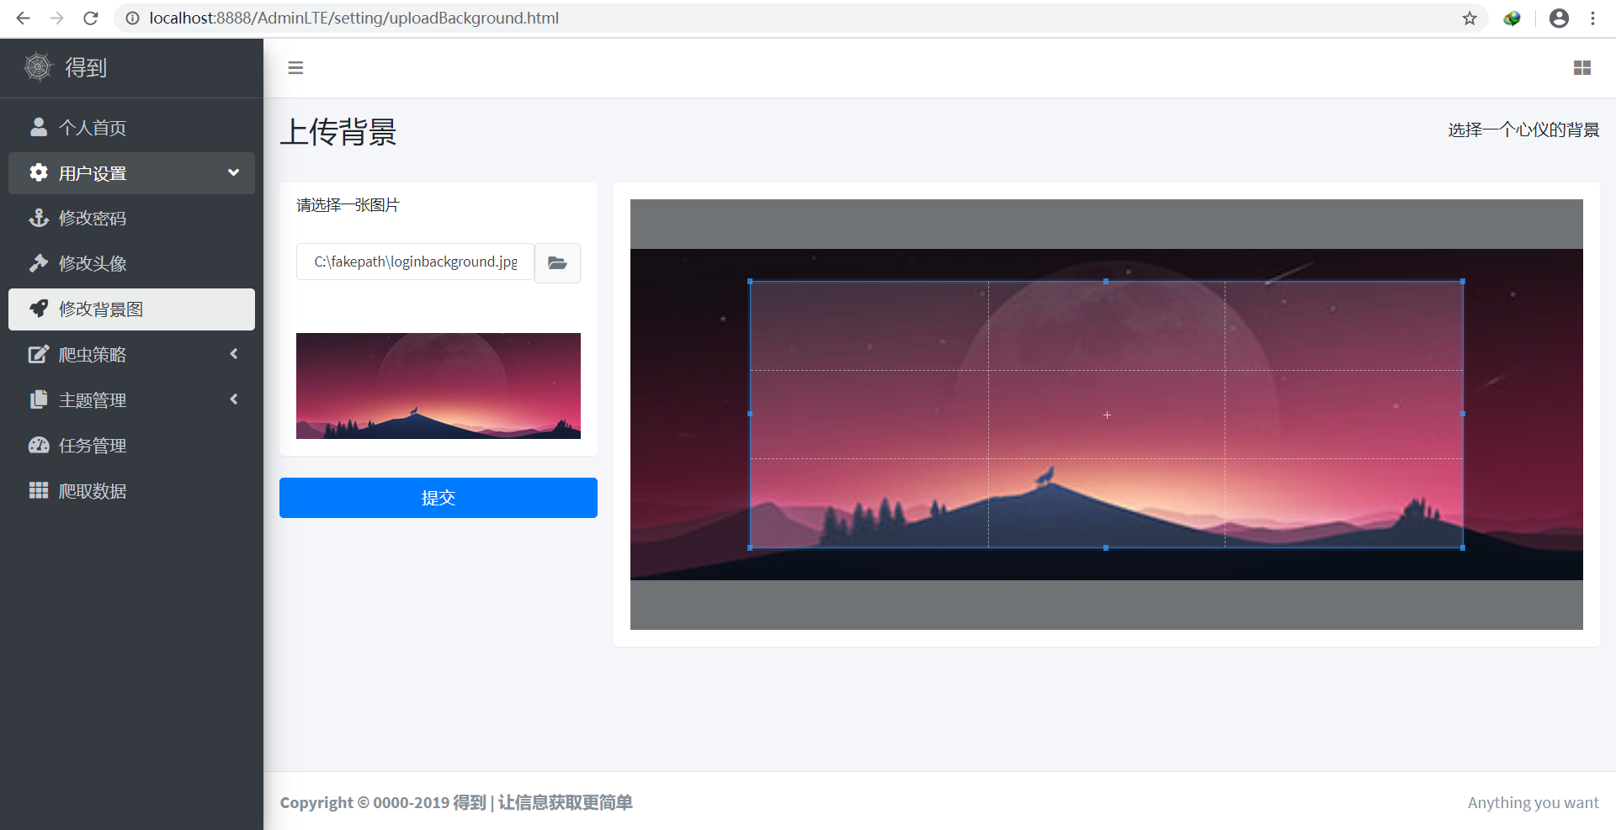
用户信息
上传头像和背景图片
修改密码

Slide 7
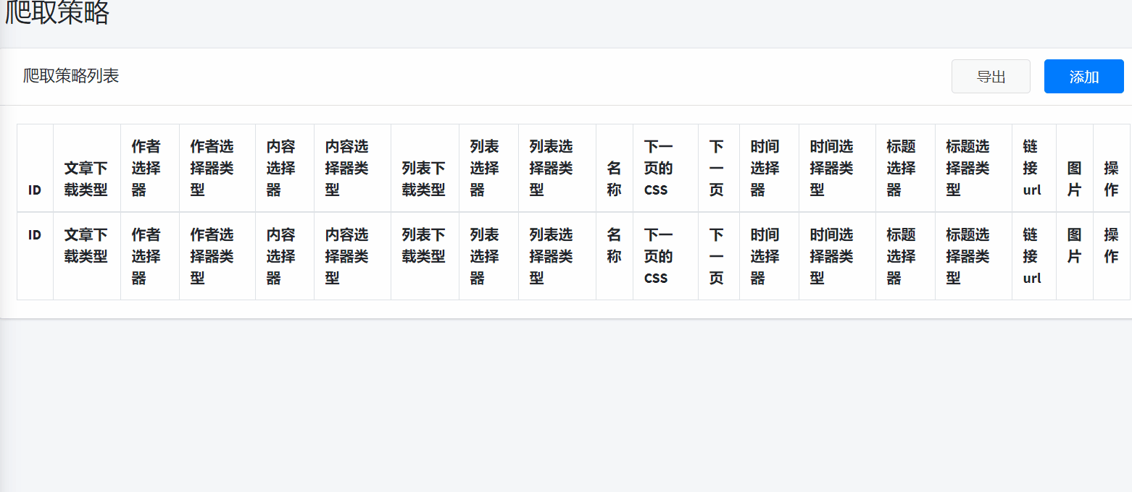
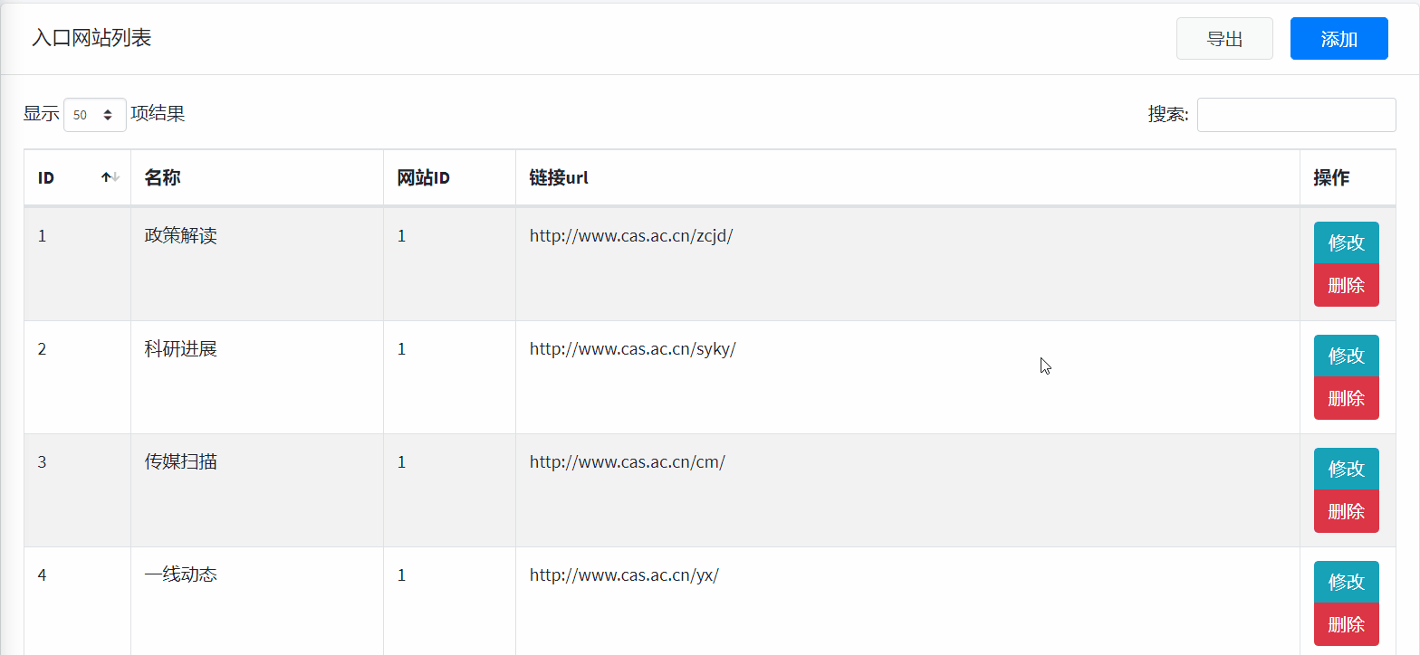
爬虫策略
爬取策略：导出、添加、修改
入口网站：导出、添加、修改

Slide 8
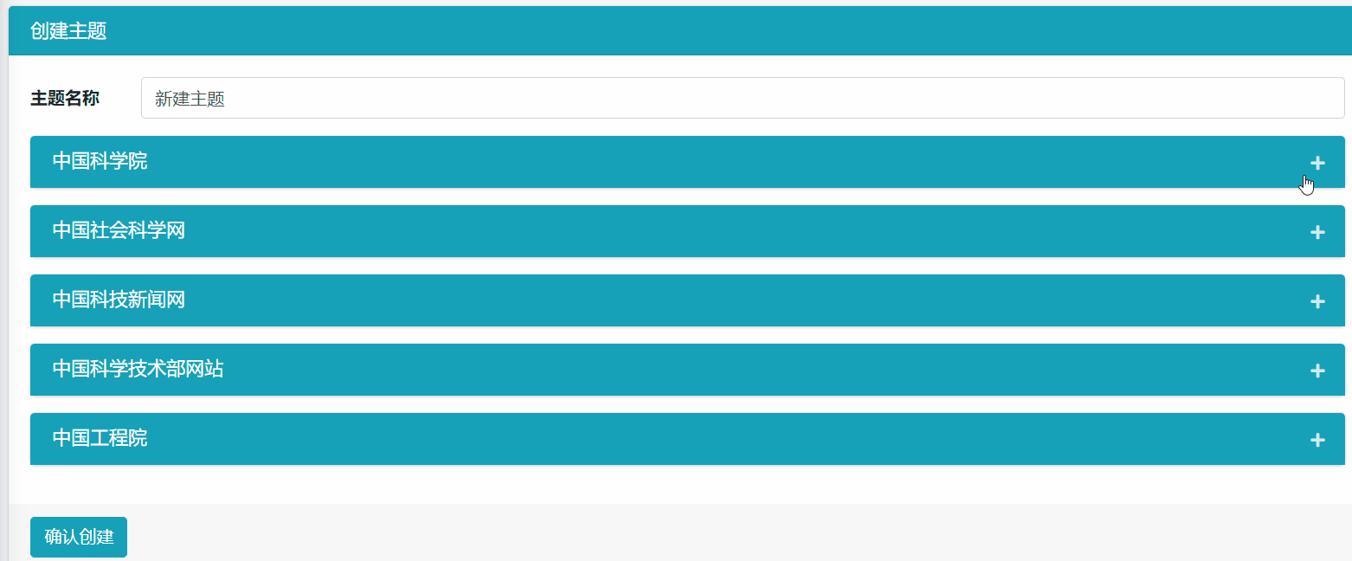
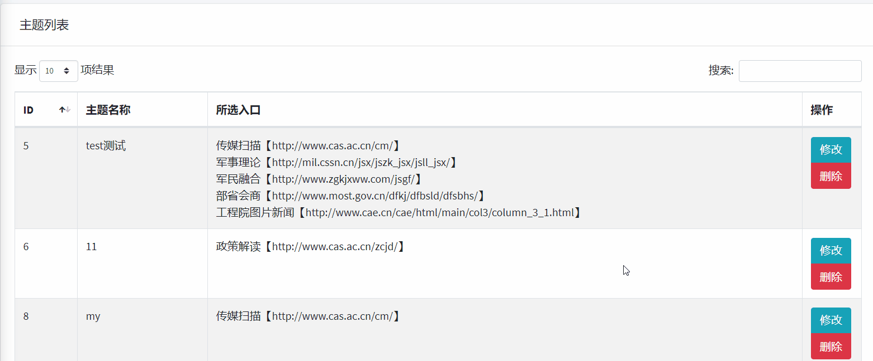
主题管理
创建主题：可以选择多个方向，筛选并选择多个入口网站
主题列表：查看、修改已创建的主题

Slide 9
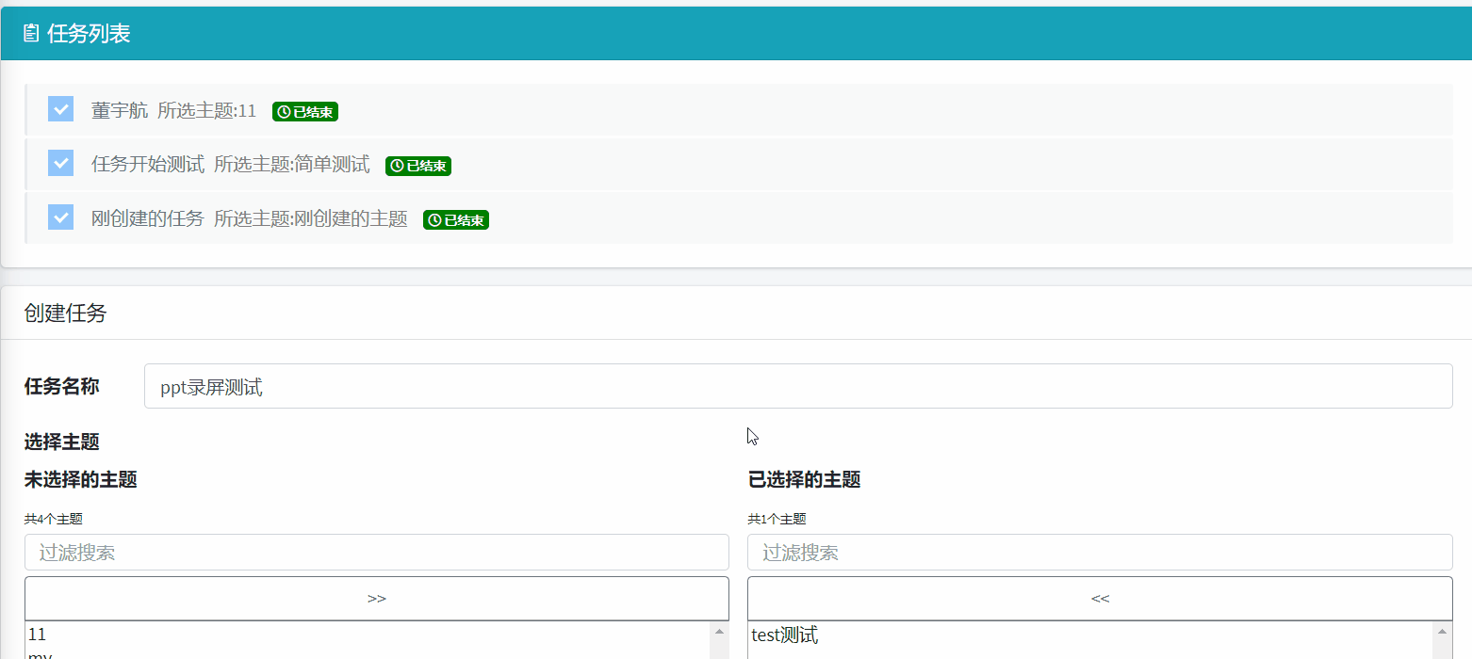
任务管理
创建任务：输入名称、选择主题即可创建任务
任务列表：开始执行任务爬取数据，或删除任务

Slide 10
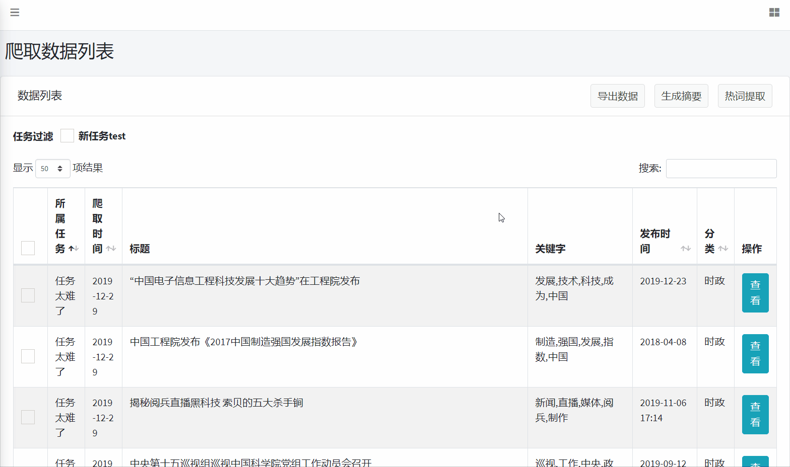
爬取数据
查看并可过滤搜索已爬取的数据列表，点击查看详细信息，可导出数据、生成摘要、热词提取

Slide 11
开发涉猎技术
Spring Boot
kashgari
FreeMarker
jieba
JPA
Gson
snowNLP
正则表达式
Vue.js
腾讯云
MySQL
Jsoup
PhantomJs
AdminLTE
THUCNews

Slide 12


